Slide 1
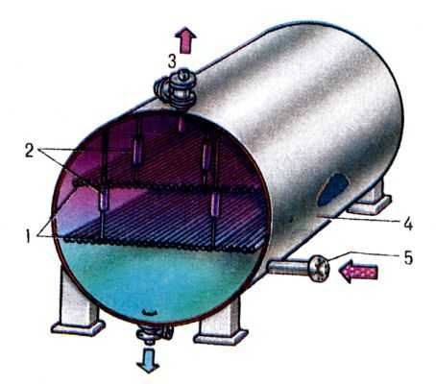
Электрообработка нефти
(Электродегидратор)
Очищенная
нефть
15 – 44 кВ
Оседание укрупнёных капель
Поляризация капель воды
Сырая
нефть
Вода
Notes:
Полная схема очистки это предыдущая схема, только место отстойника - электродегидратор

